Slide 1
ГОРОДСКАЯ МАТЕМАТИЧЕСКАЯ ИГРА «КЕНГУРЕНОК 2019»
1 поток 9.15 435, 389, 569, 41, 120, 384, 396,
2 поток: 10.30 184, 455, 407, 119, 193, 73, 265.

Slide 2
Закон Российской Федерации «Об образовании» от 29.12.2012 г. № 273-ФЗ
Федеральные государственные образовательные стандарты
Концепция общенациональной системы выявления и развития молодых талантов от 3.04.2012 г.
Указ Президента РФ «О мерах по реализации государственной политики в области образования и науки» от 07.05.2012 № 599
Комплекс мер по реализации Концепции общенациональной системы выявления и развития молодых талантов на 2015 - 2020 годы от 27.05.2015 г.

Slide 3
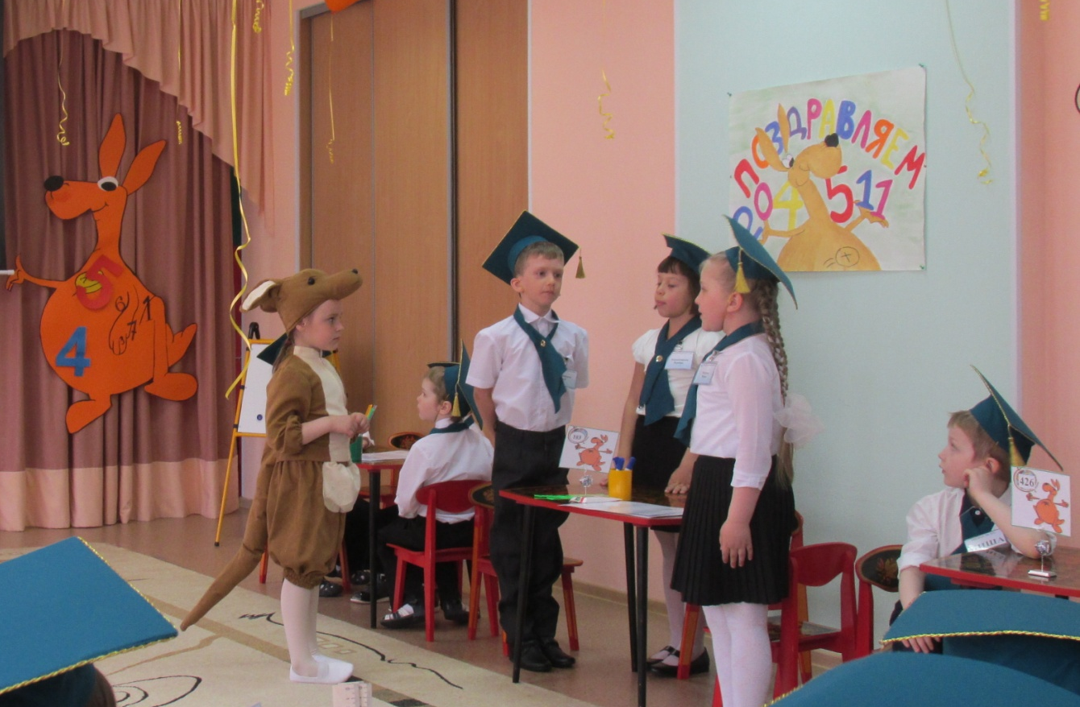
ОБЯЗАТЕЛЬНАЯ ТРАДИЦИОННАЯ ЧАСТЬ
ПРИВЕТСТВИЕ
ПОДГОТОВИТЬ НАЗВАНИЕ И ДЕВИЗ КОМАНДЫ
КРИТЕРИИ: ЧЕТКОСТЬ, ВЫРАЗИТЕЛЬНОСТЬ; СОГЛАСОВАННОСТЬ

Slide 4
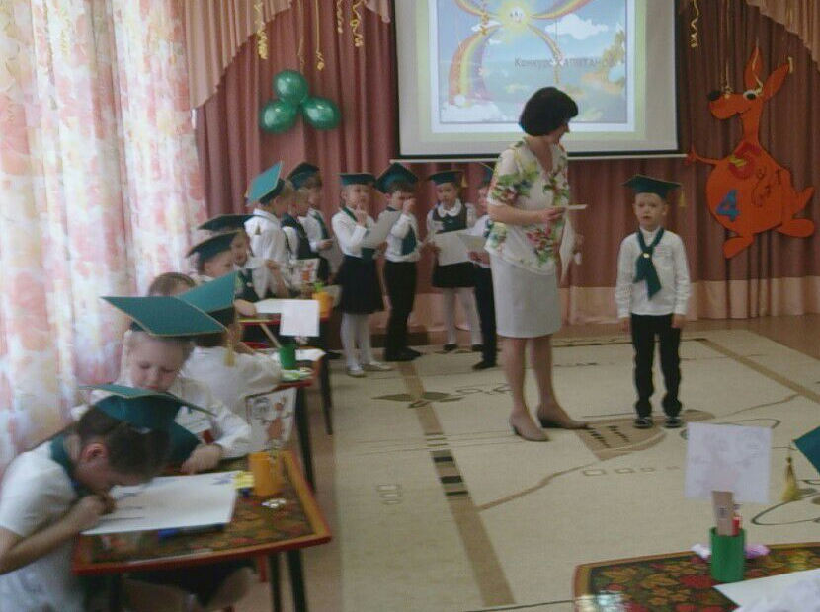
2. Конкурс капитанов:
задачи друг другу, по теме «туризм, путешествия»
3. Геометрическое моделирование
по теме, которую вытащил капитан (речной, морской, горный, воздушный, пеший, автомобильный, космический туризм) ).

Slide 5
13. 00
13.00

Slide 6
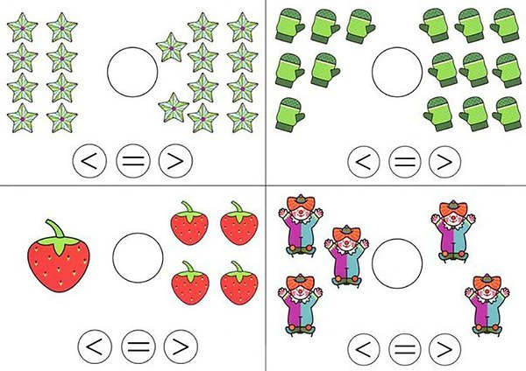

Slide 9
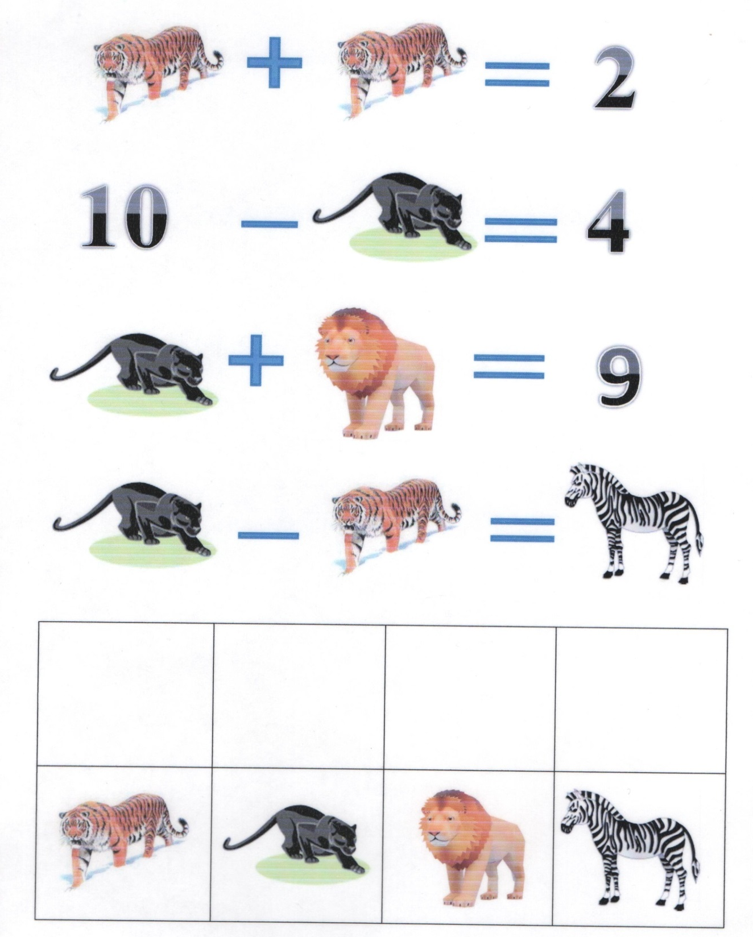

Slide 12
